Slide 1

ARQUITECTURA DE NEGOCIOS DE LA OFICINA CENTRAL DE FE Y ALEGRÍA PERÚ
Taller de Proyecto 1 – Semana 17
Ramos Ramírez, José Fernando 200710478
Rios Sarmiento, Susan Pamela 200712032

Slide 2

Agenda
Movimiento Fe y Alegría Perú
Situación Actual de la Oficina
¿Qué se propone?
Proyecto Profesional “Modelo de Negocios Empresarial de la Oficina Central de Fe y Alegría”
Descripción del Proyecto
Objetivos del Proyecto
Alcance
Ciclo 2011 - 1
Ciclo 2011 - 2

Slide 3
Contexto del Proyecto
ARQUITECTURA DE NEGOCIOS DE LA OFICINA CENTRAL DE FE Y ALEGRÍA PERÚ

Slide 4

Movimiento Fe y Alegría Perú
Fundando en 1965.
Principal objetivo: “Educación integral de calidad para los sectores marginales”.
Dentro de este movimiento, la Oficina Central de Fe y
Alegría Perú tiene como objetivo:
“Impulsar la ejecución de los procesos en cuanto al Plan
Estratégico y Fortalecimiento de la Organización”
Y así:
Preservar en todos los centros educativos la fidelidad a la
identidad, misión y principios del Movimiento.

Slide 5
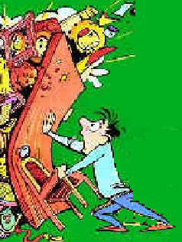
Situación Actual de la Oficina
Inadecuada definición de funciones.
Trabajo excesivo e innecesario.
Gran parte de los procesos se realizan de manera manual y mecánica.
Exceso de tiempo para cumplir con actividades cotidianas.

Slide 6
¿Qué se propone?
ELABORAR UNA ARQUITECTURA DE NEGOCIOS
Se definirán todos los procesos del negocio, y mostrándose cómo estos se alinean a sus objetivos del negocio y, de acuerdo a ello, se analizará qué partes podrán automatizarse.
RESULTADO
Una visión global del estado en el que se encuentra una organización, y cómo todas las partes: personas, procesos, información y tecnologías, se vinculan e integran.
Notes:
En general elcolor de letras del titulo sobresale poco …yoleponia otro amarillo mas fuerte …prueben

Slide 7
Proyecto Profesional “Modelo de Negocios Empresarial de la Oficina Central de Fe y Alegría”
Autores: Nelly Chang Chong y Miguel Concha Álvarez, egresados ambos en el año 2010-I.
OBJETIVO INICIAL DEL PROYECTO
Desarrollar la Arquitectura Empresarial de la Oficina de Fe y Alegría desde la Oficina Central Fe y Alegría Perú
COMPLICACIONES
Falta de apoyo del Departamento de Administración debido a realización de Auditoría Tributaria
OBJETIVO FINAL DEL PROYECTO
Desarrollar un modelo de negocios empresarial para apoyar a mejora de la gestión de los centros educativos Fe y Alegría desde la Oficina Central Fe y Alegría Perú

Slide 8
Proyecto Profesional “Modelo de Negocios Empresarial de la Oficina Central de Fe y Alegría”
Macro
Procesos
Estratégicos
Planificación
Gestión de Imagen Institucional y Donaciones
Gestión de Proyectos
6
5
4
Macro
Procesos
Operativos
Gestión de Aseguramiento de la Calidad Educativa
Gestión de Orientación Pastoral
Gestión de Educación Rural
5
3
Macro
Procesos
Soporte
Contabilidad y Presupuestos
Gestión de Abastecimiento
Gestión de Obras Civiles
2
1

Slide 9
El Proyecto
ARQUITECTURA DE NEGOCIOS DE LA OFICINA CENTRAL DE FE Y ALEGRÍA PERÚ

Slide 10

Descripción del Proyecto
Modelar los procesos a cargo del Departamento de Administración de la Oficina Central de Fe y Alegría Perú e integrarlo al modelado previamente realizado en la Tesis “Modelo de Negocios Empresarial de la Oficina Central Fe y Alegría”, y de esta manera, obtener la Arquitectura de Negocios de la Oficina Central de Fe y Alegría Perú

Slide 11
Objetivos del Proyecto
Objetivo General
Elaborar la Arquitectura de Negocios de la Oficina Central de Fe y Alegría Perú.
Objetivos Específicos
Completar el modelado de los Macroprocesos de Gestión de Abastecimiento, Contabilidad y Presupuestos; y Gestión de Obras Civiles.
Realizar el modelado de los Macroprocesos de Gestión de Recursos Humanos, Gestión de Control de Pagos y Gestión de Educación Rural.
Integrar los nuevos procesos definidos con los que fueron desarrollados en el Proyecto de Tesis “Modelo de Negocios Empresarial de la Oficina Central Fe y Alegría”.
Actualizar todos los documentos elaborados en el Proyecto de Tesis
“Modelo de Negocios Empresarial de la Oficina Central Fe y Alegría”.

Slide 12

Alcance
El Proyecto incluirá:
Mapa de Procesos
Mapa de Procesos - Objetivos
Definición de Procesos
Macroproceso de Contabilidad y Presupuestos
Macroproceso de Gestión de Abastecimiento
Macroproceso de Gestión de Obras Civiles
Macroproceso de Gestión de Recursos Humanos
Macroproceso de Gestión de Control de Pagos
Macroproceso de Educación Rural
Arquitectura de Procesos
Matriz de Asignación de Responsabilidades (RAM)
Stakeholders Empresariales
Modelo de Dominio
Reglas de Negocio
Mapeo Entidad – Proceso
Priorización de Procesos
Priorización de Entidades
Descomposición Funcional

Slide 13

Alcance
El Proyecto NO incluirá:
El modelamiento de los procesos que realiza los colegios de Fe y Alegría.
La elaboración del Portafolio de Proyectos.
La elaboración de la Arquitectura de Aplicaciones de la Oficina Central de Fe y Alegría Perú.
La elaboración de la Arquitectura de Redes de la Oficina Central de Fe y Alegría Perú.
La elaboración de la Arquitectura de Datos de la Oficina Central de Fe y Alegría Perú.
La implementación de la Arquitectura Empresarial.

Slide 14
Ciclo 2011-1
ARQUITECTURA DE NEGOCIOS DE LA OFICINA CENTRAL DE FE Y ALEGRÍA PERÚ

Slide 15
Ciclo 2010-1 Mapa de Procesos del Proyecto “Modelo de Negocios Empresarial de la Oficina Central de Fe y Alegría”
Macro
Procesos
Estratégicos
Planificación
Gestión de Imagen Institucional y Donaciones
Gestión de Proyectos
Macro
Procesos
Operativos
Gestión de Aseguramiento de la Calidad Educativa
Gestión de Orientación Pastoral
Gestión de Educación Rural
Macro
Procesos
Soporte
Contabilidad y Presupuestos
Gestión de Abastecimiento
Gestión de Obras Civiles

Slide 16
Ciclo 2011-1 Mapa de Procesos
MACROPROCESOS ESTRATÉGICOS
Planificación
Gestión de Proyectos
MACROPROCESOS OPERATIVOS
Gestión de Aseguramiento de la Calidad Educativa
MACROPROCESOS DE SOPORTE
Contabilidad y Presupuestos
Gestión de Imagen Institucional y Donaciones
Gestión de Orientación Pastoral
Gestión de Educación Rural
Gestión de Abastecimiento
Gestión de Obras Civiles
Gestión de Recursos Humanos
Gestión de Control de Pagos

Slide 17

Ciclo 2011-1 Estado del Modelado de Procesos
PROYECTO | CANTIDAD
Total Procesos | 38
Total Procesos de 2do. Nivel | 32
Total Diagramas Modelados en 100% | 23
Total Diagramas Modelados en 75% | 5
Total Diagramas Modelados en 50% | 10
Total Diagramas Modelados en 25% | 0
Total Diagramas Modelados en 0% | 0
PROYECTO ANTERIOR | CANTIDAD
Total Procesos diagramados | 33
Total Procesos de 2do. Nivel | 26
Total Diagramas a modificar | 16
Total Diagramas sin modificar | 17
ARQUITECTURA DE NEGOCIOS | CANTIDAD
Total Procesos | 69
Total Procesos de 2do. Nivel | 58
Total Macroprocesos | 11

Slide 18

Ciclo 2011-1 Estado del Modelado de Procesos
GESTIÓN DE OBRAS CIVILES |  |  |  |  | 100%
1.1 | Planificación y Priorización de Construcciones |  |  |  | 100%
1.2 | Selección de Constructora |  |  |  | 100%
1.3 | Seguimiento y Entrega de la Obra |  |  |  | 100%
GESTIÓN DE ABASTECIMIENTO |  |  |  |  | 100%
2.1 | Recopilación de Requerimientos Institucionales |  |  |  | 100%
2.2 | Autorizar Compra |  |  |  | 100%
2.3 | Realizar Cotización |  |  |  | 100%
2.4 | Concurso de Precios |  |  |  | 100%
2.5 | Evaluación y Entrega de Fondos |  |  |  | 100%
2.6 | Compra de Bienes |  |  |  | 100%

Slide 19

Ciclo 2011-1 Estado del Modelado de Procesos
GESTIÓN DE CONTROL DE PAGOS |  |  |  |  |  |  | 100%
3.1 | Arqueo de Caja |  |  |  |  |  | 100%
3.2 | Recepción y depósito de efectivo a los bancos |  |  |  |  |  | 100%
3.3 | Recepción y pago de comprobantes de proveedores |  |  |  |  |  | 100%
3.4 | Pago de Comprobantes de Obligaciones y Servicios |  |  |  |  |  | 100%
3.5 | Pago de Planilla de Remuneraciones |  |  |  |  |  | 100%
3.6 | Pagos y Reposición de Caja Chica |  |  |  |  |  | 100%
3.7 | Pago de Presupuesto de Construcción |  |  |  |  |  | 100%
CONTABILIDAD Y PRESUPUESTO |  |  |  |  |  |  | 100%
4.1 | Codificación de las Cuentas |  |  |  |  |  | 100%
4.2 | Auditoría Interna |  |  |  |  |  | 100%
4.3 | Elaboración de Informe Financiero |  |  |  |  |  | 100%

Slide 20

Ciclo 2011-1 Estado del Modelado de Procesos
GESTIÓN DE RECURSOS HUMANOS |  |  |  |  |  |  | 50%
5.1 | Solicitud de Fondos de Viaje |  |  |  |  |  | 50%
5.2 | Rendición de Gastos de Viaje |  |  |  |  |  | 50%
5.3 | Solicitud de Personal |  |  |  |  |  | 50%
5.4 | Reclutamiento de Postulantes |  |  |  |  |  | 50%
5.5 | Evaluación de Postulantes |  |  |  |  |  | 50%
5.6 | Contratación e Inducción |  |  |  |  |  | 50%
5.7 | Seguimiento de Personal |  |  |  |  |  | 50%
5.8 | Despido de Personal |  |  |  |  |  | 50%
5.9 | Capacitación de Personal |  |  |  |  |  | 50%
GESTIÓN DE EDUCACIÓN RURAL |  |  |  |  |  |  | 75%
6.1 | Creación de Programa Educativo Rural |  |  |  |  |  | 75%
6.2 | Planificación de los Programas Educativos Rurales |  |  |  |  |  | 75%
6.3 | Acompañamiento a los Programas Educativos Rurales |  |  |  |  |  | 75%
6.4 | Seguimiento a los Programas Educativos Rurales |  |  |  |  |  | 75%

Slide 21


Ciclo 2011-1 Hitos Alcanzados
HITO 1: Aceptación del Cliente del Plan del Proyecto | Semana 2 del Ciclo 2011-01
HITO 2: Finalización de los Macroprocesos de Gestión de Obras Civiles y Gestión de Abastecimiento | Semana 9 del Ciclo 2011-01
HITO 3:Finalización de los Macroprocesos de Gestión de Control de Pagos y, Contabilidad y Presupuestos | Semana 13 del Ciclo 2011-01
HITO 4: Aceptación del Cliente de los Macroprocesos de Gestión de Obras Civiles, Gestión de Abastecimiento, Gestión de Control de Pagos y, Contabilidad y Presupuestos. | Semana 14 del Ciclo 2011-01

Slide 22
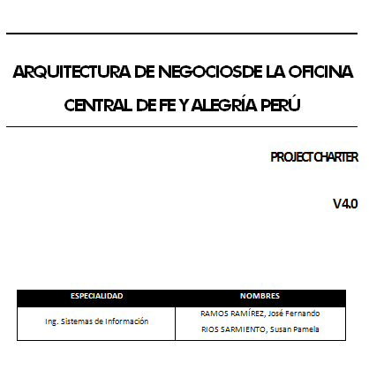
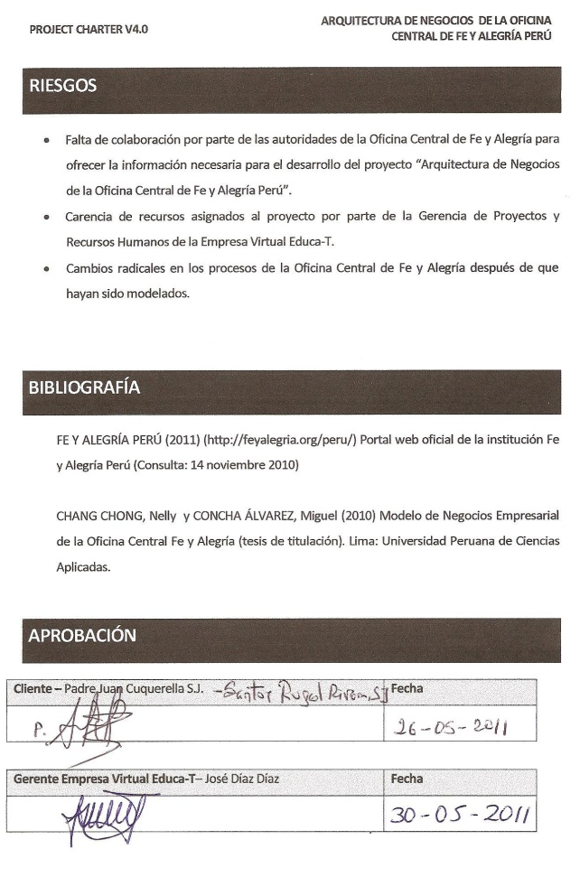
Ciclo 2011-1 Gestión del Proyecto
PROJECT CHARTER APROBADO

Slide 23
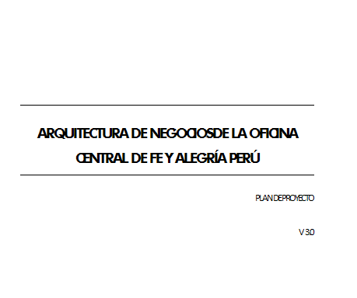
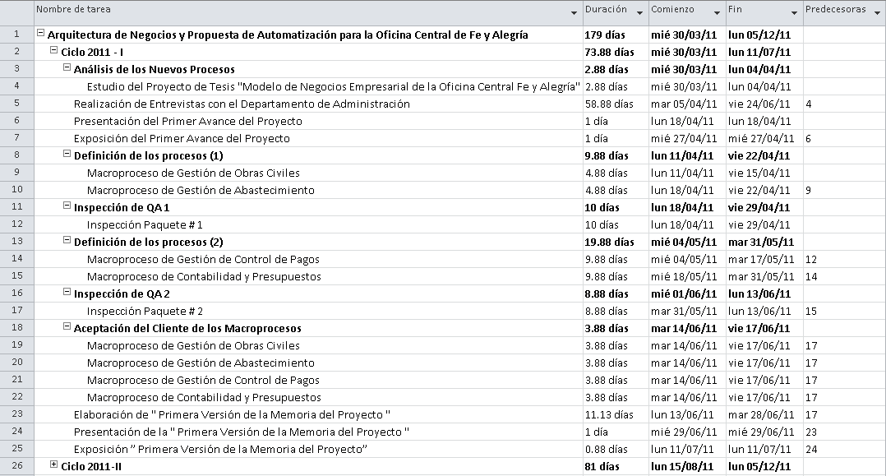
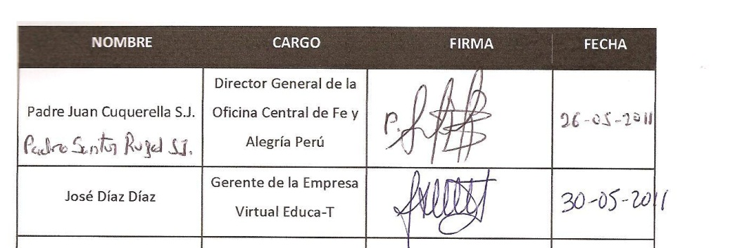
Ciclo 2011-1 Gestión del Proyecto
PLAN DE PROYECTO APROBADO

Slide 24
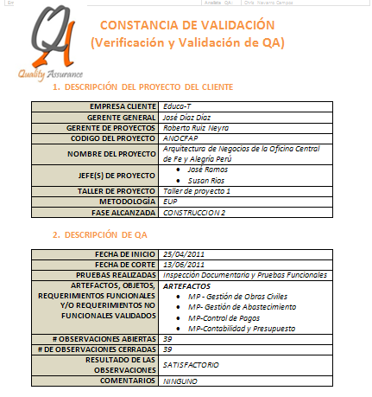
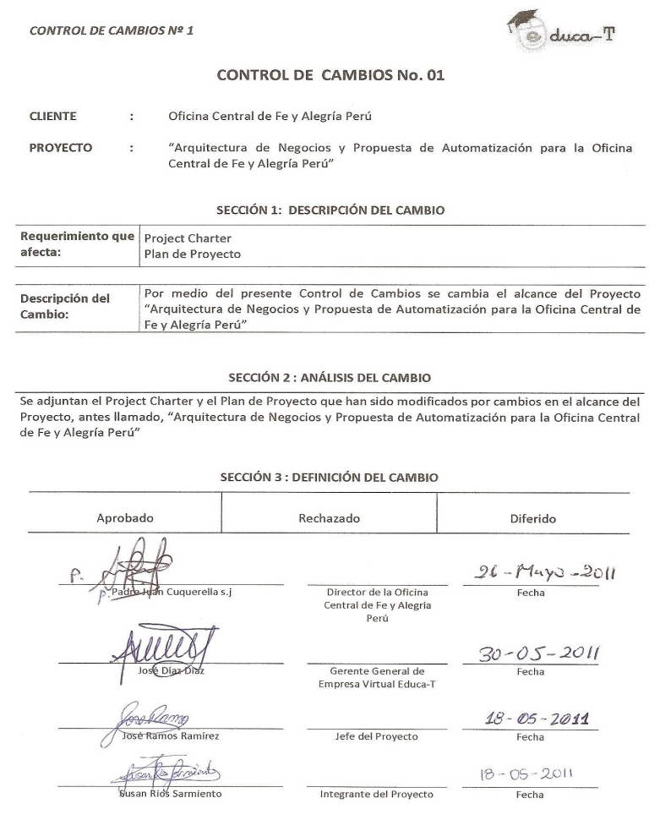
Ciclo 2011-1 Gestión del Proyecto
CONTROL DE CAMBIOS
Alcance
CONSTANCIA DE QA

Slide 25
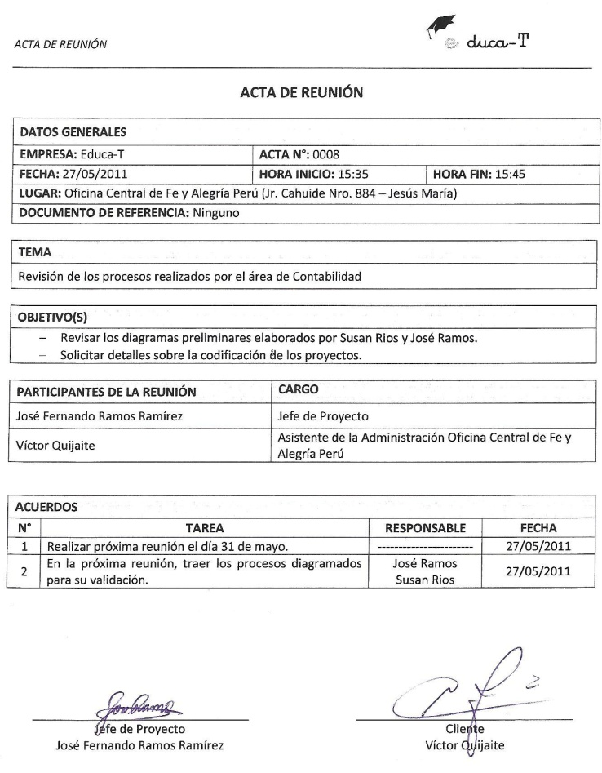
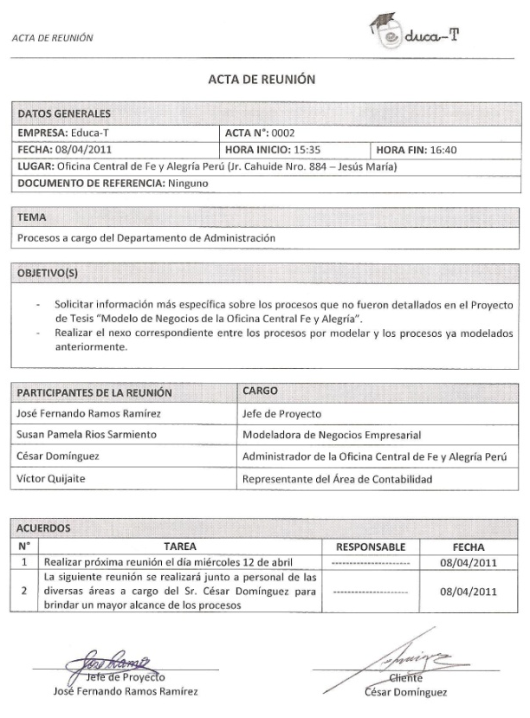
Ciclo 2011-1 Gestión del Proyecto
ACTAS DE REUNIÓN
* 8 Reuniones en total

Slide 26
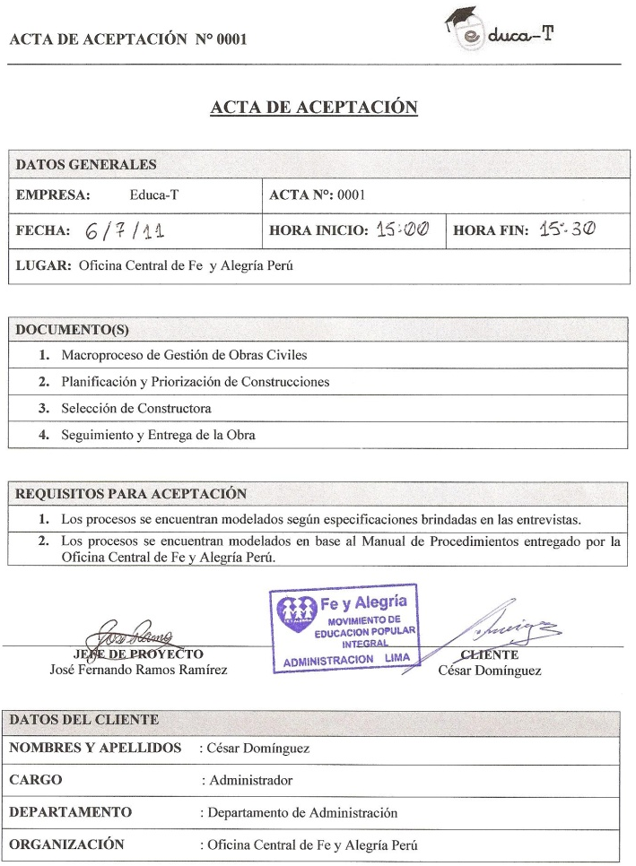
Ciclo 2011-1 Gestión del Proyecto
ACTAS DE ACEPTACIÓN
Macroproceso de Gestión de Obras Civiles

Slide 27
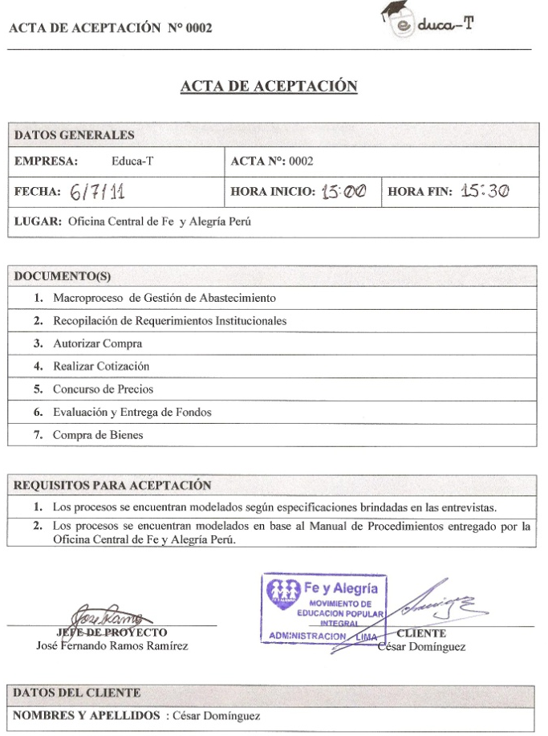
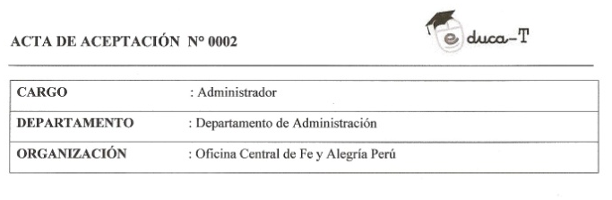
Ciclo 2011-1 Gestión del Proyecto
ACTAS DE ACEPTACIÓN
Macroproceso de Gestión de Abastecimiento

Slide 28
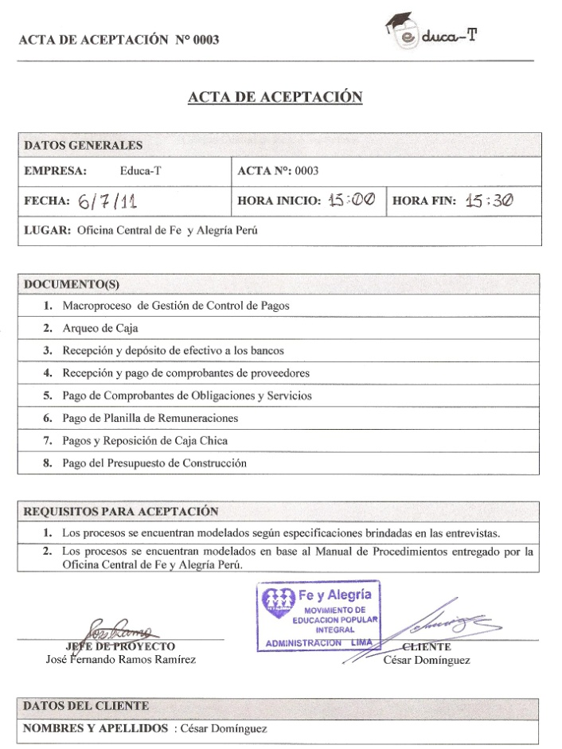
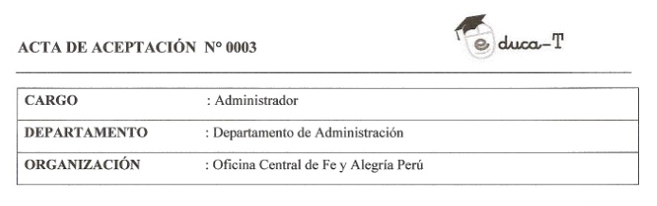
Ciclo 2011-1 Gestión del Proyecto
ACTAS DE ACEPTACIÓN
Macroproceso de Gestión de Control de Pagos

Slide 29
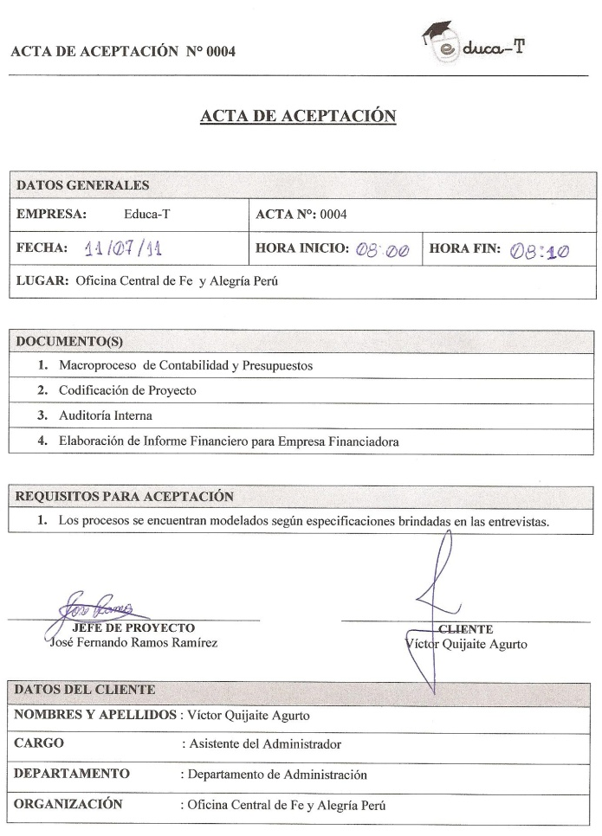
Ciclo 2011-1 Gestión del Proyecto
ACTAS DE ACEPTACIÓN
Macroproceso de
Contabilidad y Presupuestos

Slide 30
Ciclo 2011-2
ARQUITECTURA DE NEGOCIOS DE LA OFICINA CENTRAL DE FE Y ALEGRÍA PERÚ

Slide 31
Actividades del Ciclo 2011-2
Finalización y Aceptación de los Macroprocesos
Gestión de Recursos Humanos
Gestión de Educación Rural
Actualización y Aceptación de Procesos del Proyecto Anterior
16 procesos (33 modelados en el Proyecto Anterior)
Integración de Procesos
Arquitectura de Negocios

Slide 32
¿Preguntas?
ARQUITECTURA DE NEGOCIOS DE LA OFICINA CENTRAL DE FE Y ALEGRÍA PERÚ

Slide 33
GRACIAS

Slide 34

Riesgos
RIESGOS | MITIGADO
Falta de colaboración por parte de las autoridades de la Oficina Central de Fe y Alegría para ofrecer la información necesaria para el desarrollo del proyecto “Arquitectura de Negocios de la Oficina Central de Fe y Alegría Perú”.
Mayor complejidad de la prevista en el desarrollo e integración de todos los procesos de negocio empresarial de la Oficina Central de Fe y Alegría Perú.
Carencia de recursos asignados al proyecto por parte de la Gerencia de Proyectos y Recursos Humanos de la Empresa Virtual Educa-T.
Insatisfacción por parte del cliente con el trabajo realizado durante el Proyecto.
Cambios radicales en los procesos de la Oficina Central de Fe y Alegría después de que hayan sido modelados.

Slide 35
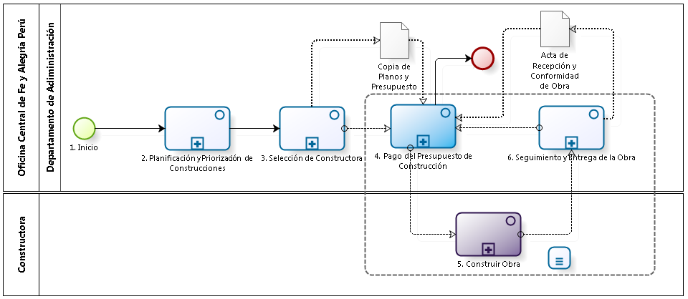
GESTIÓN DE OBRAS CIVILES
Diagrama de Procesos: Macroproceso "Gestión de Obras Civiles"
Fuente: Elaboración Propia
Proyecto Anterior

Slide 36
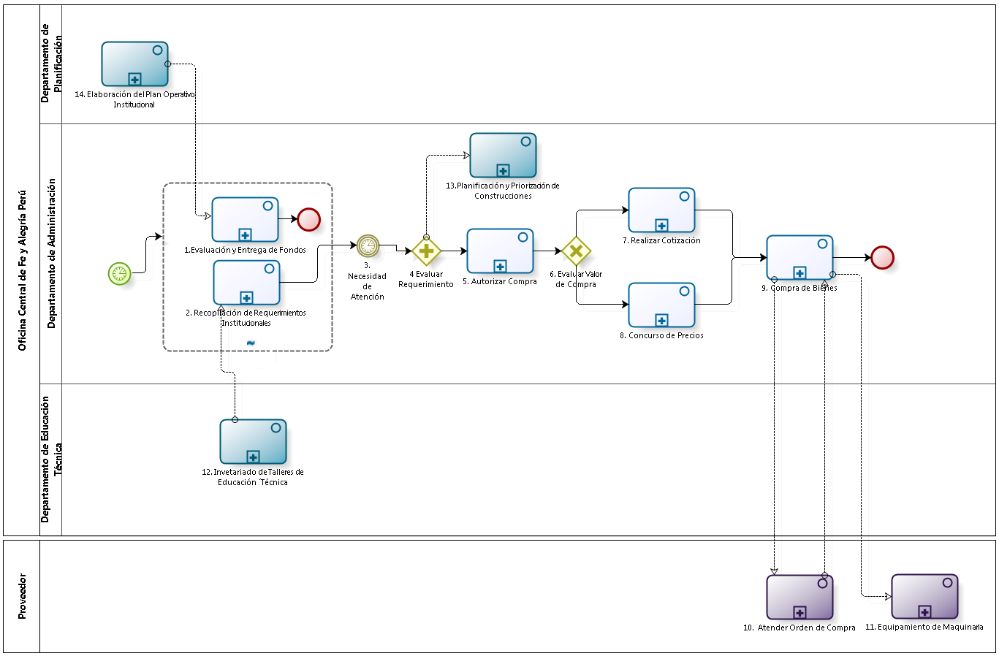
GESTIÓN DE ABASTECIMIENTO
Proyecto Anterior
Diagrama de Procesos: Macroproceso "Gestión de Abastecimiento"
Fuente: Elaboración Propia

Slide 37
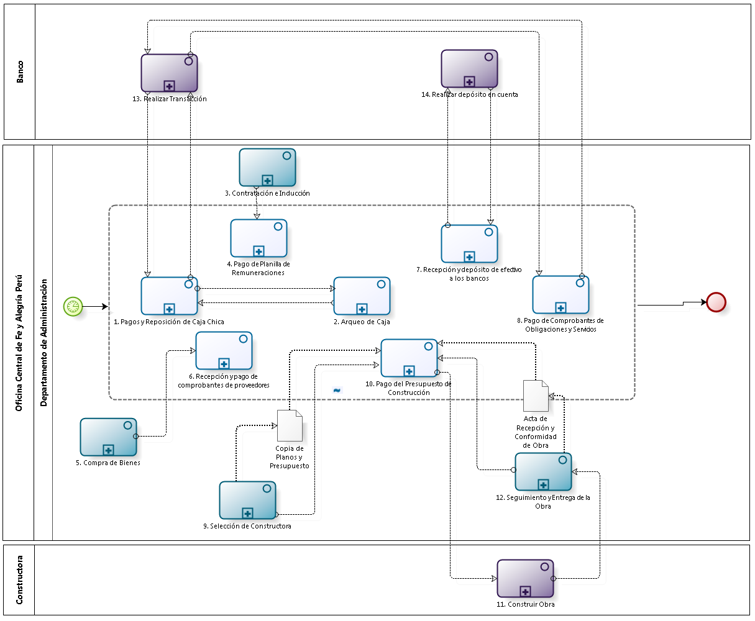
GESTIÓN DE CONTROL DE PAGOS
Diagrama de Procesos: Macroproceso "Gestión de Control de Pagos"
Fuente: Elaboración Propia

Slide 38
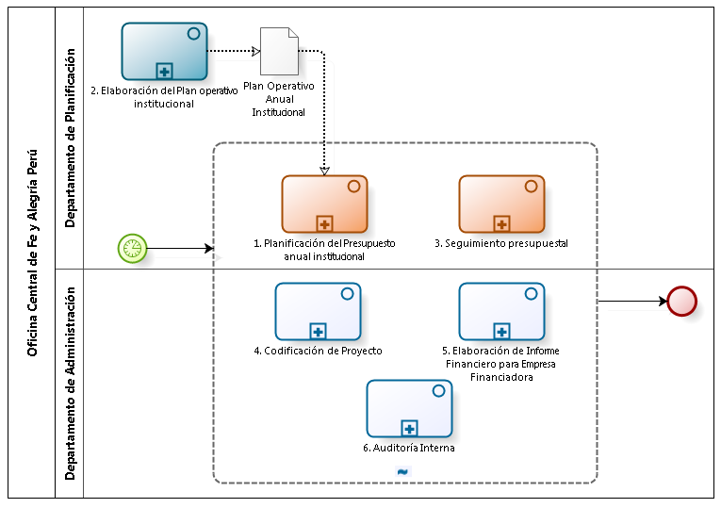
CONTABILIDAD Y PRESUPUESTO
Proyecto Anterior
Diagrama de Procesos: Macroproceso “Contabilidad y Presupuesto"
Fuente: Elaboración Propia

Slide 39
GRACIAS

Slide 41
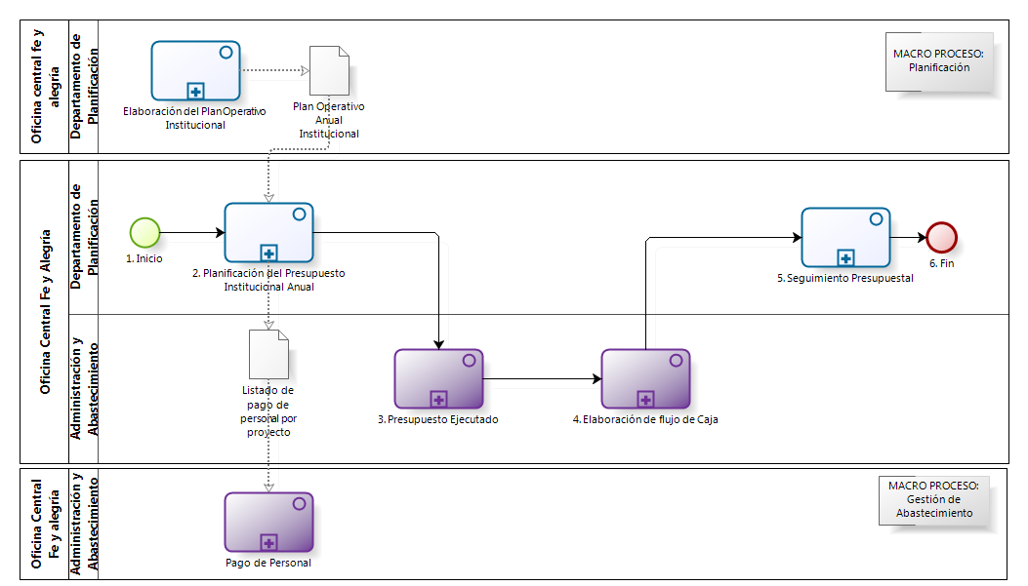
CONTABILIDAD Y PRESUPUESTO – Proyecto Anterior
Diagrama del Macroproceso “Contabilidad y Presupuestos”
Fuente: Memoria de Proyecto “Modelo de Negocios Empresarial de la Oficina Central de Fe y Alegría”

Slide 42
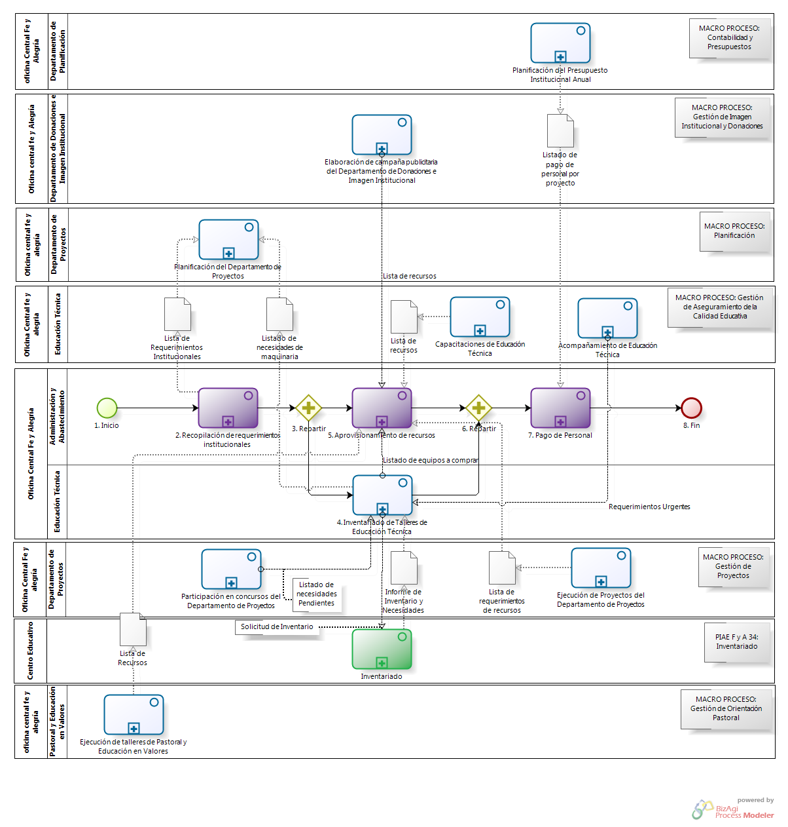
GESTIÓN DE ABASTECIMIENTO – Proyecto Anterior
Diagrama del macro proceso “Gestión de Abastecimiento”
Fuente: Memoria de Proyecto “Modelo de Negocios Empresarial de la Oficina Central de Fe y Alegría”

Slide 43
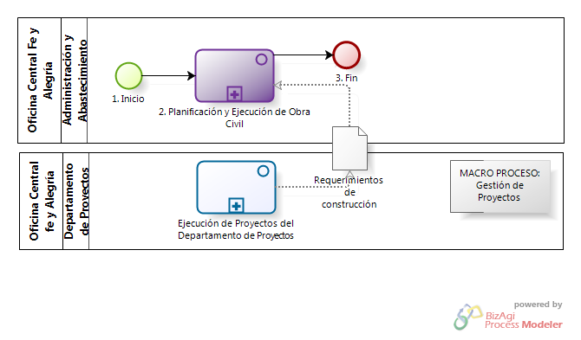
GESTIÓN DE OBRAS CIVILES – Proyecto Anterior
Diagrama del macro proceso “Gestión de Obras Civiles”
Fuente: Memoria de Proyecto “Modelo de Negocios Empresarial de la Oficina Central de Fe y Alegría”

